Slide 1


Ключі й зовнішні ключі. Зв’язки між записами і таблицями
За навчальною програмою 2017 року
Урок 36

Slide 2


Ключі й зовнішні ключі
Розділ 3 § 3.2
У реляційній моделі даних передбачено обов'язкову вимогу ідентифікації об'єктів за рахунок унікальності набору значень властивостей.

Slide 3
Ключі й зовнішні ключі
Розділ 3 § 3.2
Для таблиці реляційної бази даних це означає, що значення хоча б в одному з полів не повинні повторюватися. Таке поле називають ключовим, або ключем таблиці. Ключові поля ще називають ідентифікаторами.
В окремих реалізаціях реляційних баз даних допускається ідентифікація об'єкта бази даних за набором значень кількох властивостей, тобто ключем буде набір даних з кількох полів, наприклад трьох полів:
місто
вулиця
будинок

Slide 4
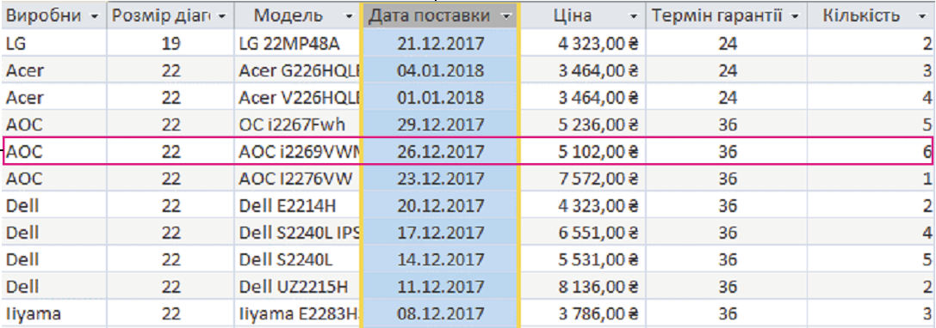
Ключі й зовнішні ключі
Розділ 3 § 3.2
У таблиці бази даних, поданої на малюнку, жодне з полів не передбачає використання унікальних даних.

Slide 5

Ключі й зовнішні ключі
Розділ 3 § 3.2
У таких випадках потрібно додатково вводити ще одне поле, значення в якому не будуть повторюватися в жодному із записів (рядків) таблиці. Таким полем може бути номер запису.
Ключі, вимоги до яких описано вище, називаються первинними ключами. Первинний ключ — це одне або кілька полів (стовпців), комбінація значень яких однозначно визначає кожний запис у таблиці. Первинний ключ не допускає порожніх значень або значень, що повторюються.

Slide 6

Ключі й зовнішні ключі
Розділ 3 § 3.2
Крім первинних ключів, у реляційних базах даних вводиться поняття зовнішнього або вторинного ключа.
Зовнішній (вторинний) ключ — це одне або кілька полів (стовпців) у таблиці, що містять посилання на поле або поля первинного ключа в іншій таблиці. Зовнішній ключ визначає спосіб об'єднання таблиць.

Slide 7
Зв'язки в реляційних базах даних
Розділ 3 § 3.2
Щоб усунути дублювання даних, пришвидшити їх опрацювання, між таблицями реляційної бази даних, як правило, установлюють зв'язки.
Наприклад, у базі даних магазину з продажу комп'ютерних товарів можуть бути окремі таблиці по виду товару:
монітори
принтери
процесори
сканери тощо
По виробниках продукції, постачальниках тощо.
Samsung
Apple
Asus
Intel тощо

Slide 8
Зв'язки в реляційних базах даних
Розділ 3 § 3.2
Дані в таблицях потрібно узгодити, для чого і використовують зв'язки між таблицями.
За множинністю виділяють такі типи зв'язків:
один до одного
один до багатьох
багато до одного
багато до багатьох
позначають 1:1
позначають 1:∞ або 1:М
позначають ∞:1 або М:1
позначають ∞:∞ або М:М

Slide 9
Зв'язки в реляційних базах даних
Розділ 3 § 3.2
Один до одного (позначають 1:1), коли одному екземпляру однієї множини відповідає один екземпляр іншої множини. Наприклад, під час виготовлення кожен автомобіль отримує свій номер (номер кузова). Кожному автомобілю відповідає тільки один номер;
1
1
Код | Прізвище | Ім'я
1 | Іванов | Кузьма
2 | Петров | Василь
…
Код | Рік народження | Адреса
1 | 1992 | Шевченка, б.20, кв. 6
2 | 1993 | Франка вул., б. 30, кв. 18
…

Slide 10
Зв'язки в реляційних базах даних
Розділ 3 § 3.2
Один до багатьох (позначають як 1:∞ або 1:М, де М — від англ. Many — багато), коли одному екземпляру однієї множини може відповідати кілька екземплярів іншої множини. Наприклад, один учитель інформатики навчає багатьох учнів (одного або кількох класів) і при цьому немає інших учителів інформатики, які здійснюють навчання тих самих учнів;
товари
прайс-лист
1
∞
Код | Назва
1 | Монітор
2 | Вінчестер
…
Код | Код товару | Ціна
123 | 1 | 2 999
345 | 1 | 2 499
…

Slide 11
Зв'язки в реляційних базах даних
Розділ 3 § 3.2
Багато до одного (позначають ∞:1 або М:1), коли кільком екземплярам однієї множини відповідає один екземпляр іншої множини. Цей тип зв'язку є протилежним до зв'язку один до багатьох. Наприклад, багато учнів входять до складу тільки одного класу (і тільки до нього) і, навпаки, тільки в певному (одному) класі навчається багато учнів;
розклад
1
∞
∞
1
Код | Прізвище
1 | Іванов
2 | Петров
…
Код | Код вчителя | Код предмету | Клас
1 | 1 | 1 | 9-А
2 | 1 | 2 | 8-Б
3 | 2 | 3 | 7-В
…
Код | Назва
1 | Історія
2 | Географія
3 | Біологія
…

Slide 12
Зв'язки в реляційних базах даних
Розділ 3 § 3.2
Багато до багатьох (позначають ∞:∞ або М:М), коли кільком екземплярам однієї множини можуть відповідати кілька екземплярів іншої множини. Наприклад, множина учнів класу (багато) можуть отримувати різні (багато) оцінки, що будуть визначати рівень їх навчальних досягнень з інформатики.
вчителі
предмети
Код | Прізвище
1 | Іванов
2 | Петров
…
Код | Назва
1 | Історія
2 | Географія
3 | Біологія
…
∞
∞

Slide 13
Для тих, хто хоче знати більше
Розділ 3 § 3.2
Зв'язки між таблицями бази даних класифікують також за повнотою. За цією класифікацією виділяють зв'язки, у яких:
кожний екземпляр однієї множини обов'язково пов'язаний з одним чи кількома екземплярами іншої множини.
Наприклад, зв'язок між множиною класів і множиною учнів передбачає, що;
кожен учень
належить до певного класу
кожний клас складається з певної кількості учнів
і

Slide 14
Для тих, хто хоче знати більше
Розділ 3 § 3.2
(Продовження…) Класифікація баз даних за повнотою:
кожний екземпляр однієї множини не обов'язково пов'язаний хоча б з одним екземпляром іншої множини.
Наприклад, між множинами учнів і множиною годинників може бути встановлено зв'язок, який передбачає:
Що не кожен учень має власний годинник.

Slide 15

Дайте відповіді на запитання
Розділ 3 § 3.2
Що таке ключове поле? Які вимоги до ключового поля?
Які види ключів використовують в реляціиніи базі даних? Чим вони відрізняються?
Які типи зв'язків можна установити між об'єктами таблиць у реляційній базі даних?
Які особливості зв'язку один до одного між об'єктами таблиць у реляційній базі даних?
Які особливості зв'язку один до багатьох між об'єктами таблиць у реляційній базі даних?

Slide 16
Дякую за увагу!
За навчальною програмою 2017 року
Урок 36

